Slide 1
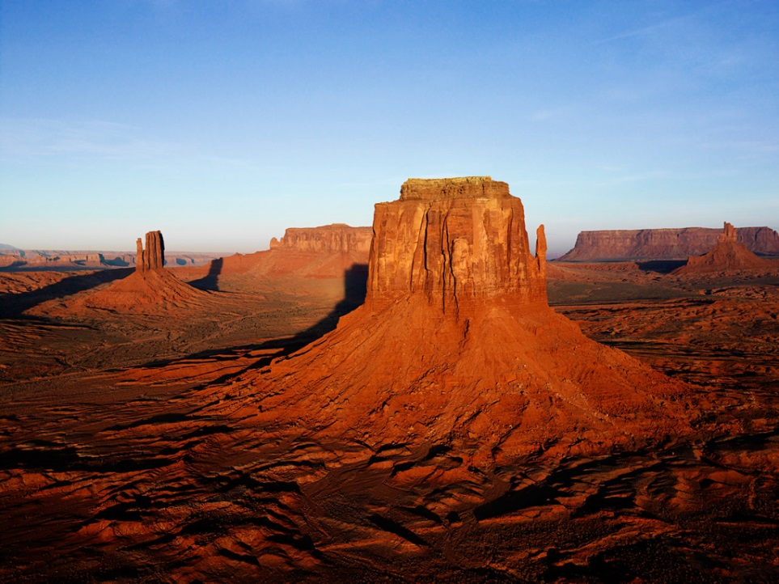
Geografia 2
Profª Nísia París

Slide 2
EMENTA
Dinâmica dos processos de industrialização e de urbanização no mundo, no Brasil e no Rio Grande do Norte. Organização e dinâmica do espaço agrário. Problemas socioambientais na cidade e no campo.

Slide 3
OBJETIVOS
Entender a dinâmica histórica, socioeconômica e política dos processos de industrialização e urbanização no mundo, Brasil e Rio Grande do Norte, bem como, as transformações no tempo e no espaço decorrentes destes processos;
Conhecer as especificidades do espaço agrário a partir da estrutura fundiária, da modernização da agricultura, bem como, das relações de trabalho, da contradição no uso e apropriação do solo, das tecnologias agrícolas e dos movimentos sociais que perpassam todo o meio rural;
Identificar os problemas socioambientais que afetam os meios urbano e rural na atualidade.

Slide 4
CONTEÚDOS
1 BIMESTRE
Revolução industrial e espaço geográfico. LIVRO 3 - CAP 1
Os sistemas de produção: Fordismo e Toyotismo. LIVRO 1 – CAP 5
Indústria e urbanização mundial– LIVRO 3 - CAP 16, 17 E 18
Industrialização no Brasil e no RN – LIVRO 3 – CAP 7
INICIO DO BIMESTRE: 10/06
FIM DO BIMESTRE: 08/08

Slide 5
CONTEÚDOS
2º BIMESTRE
Rede urbana. LIVRO 3 – CAP 2
Problemas socioambientais urbanos – LIVRO 3 – CAP 2
urbanização no Brasil e no RN. LIVRO 3 – CAP 6
A cidade e o setor terciário –
INICIO DO BIMESTRE: 09/08
FIM DO BIMESTRE: 11/10

Slide 6
CONTEÚDOS
3 º BIMESTRE
Estrutura fundiária – LIVRO 3 – CAP 3
Modernização da agricultura e estruturas agrárias tradicionais. LIVRO 3 – CAP 3
Produção agropecuária.
INICIO DO BIMESTRE: 30/10
FIM DO BIMESTRE: 14/01

Slide 7
CONTEÚDOS
4º BIMESTRE
4.1 Espaço agrário brasileiro e potiguar. LIVRO 3 – CAP 8
Problemas socioambientais no campo LIVRO 3 – CAP 9
Relações de trabalho e os movimentos sociais no campo LIVRO 3 – CAP 9
A relação campo-cidade.
INICIO DO BIMESTRE: 15/01
FIM DO BIMESTRE: 20/03

